Slide 1
Reporte sobre las tendencias de la esperanza de vida en los países miembros de la OEA
Presentado por:
Francisco Jiménez
Iván Darío Ortega
Diosa Haydeé Medina de Casanova
Maria Belén Sandoval Pinget

Slide 2
Tabla de contenido
Introducción
Planteamiento del problema
Objetivos
Alcance
Key Perfomance Indicators (KPI’s)
Solución propuesta

Slide 3
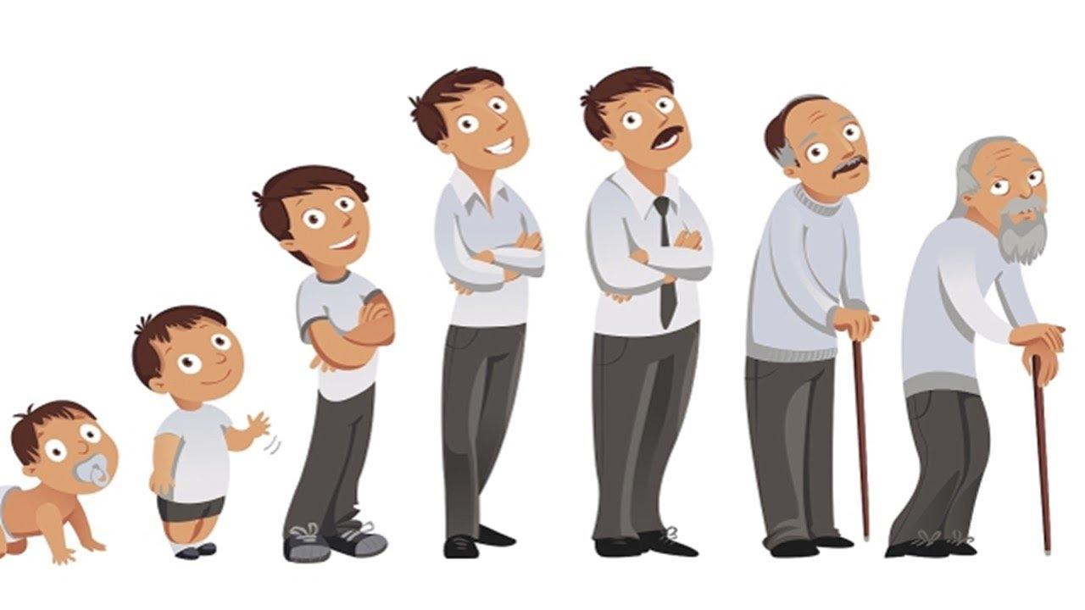
Esperanza de Vida
1. INTRODUCCIÓN
Número promedio de años que esperaría vivir una persona, siempre y cuando se mantengan las tendencias de mortalidad existentes en un determinado período.
La esperanza de vida es un indicador fundamental del desarrollo humano y el bienestar de las naciones.

Slide 4

Organización de Estados Americanos
La Organización de los Estados Americanos (OEA) es el organismo regional más antiguo del mundo, fundada en Washington, D.C., entre octubre de 1889 a abril de 1890.

Slide 5
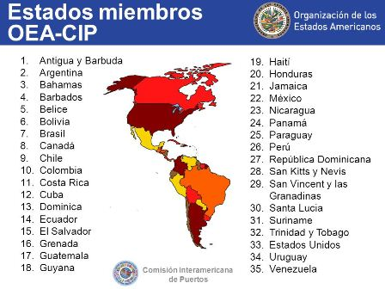
Paises Miembros OEA
La OEA está integrada por los 35 Estados independientes de las Américas y constituye el principal foro gubernamental político, jurídico y social del Hemisferio

Slide 6

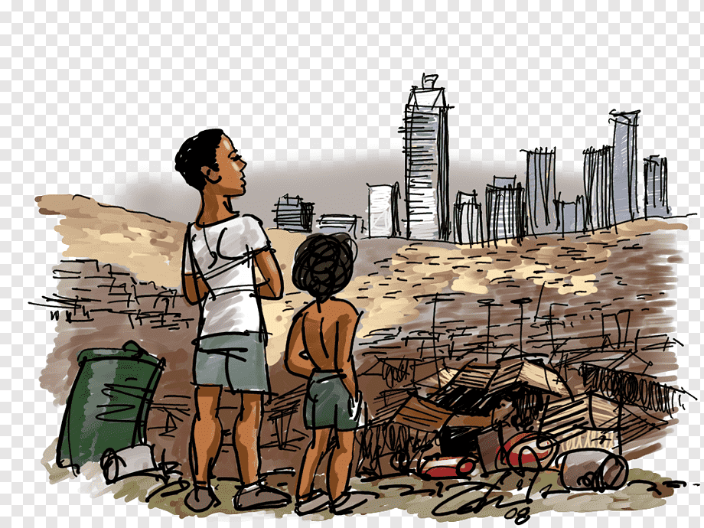
2. PLANTEAMIENTO DEL PROBLEMA
Los países miembros de la OEA enfrentan diversas problemáticas que afectan directamente la esperanza de vida de las personas.
Las desigualdades socioeconómicas influyen en la esperanza de vida, limitando el acceso a servicios de salud de calidad, alimentación adecuada y condiciones de vida favorables. Es fundamental abordar estas disparidades para mejorar la esperanza de vida y promover la equidad en la salud..

Slide 7

3. OBJETIVOS
Objetivos Especificos
Objetivo General
Recopilar y analizar datos demográficos, socioeconómicos y de salud de los países miembros de la OEA, con el fin de identificar patrones y tendencias relacionadas con la esperanza de vida.
Determinar los principales factores que afectan la esperanza de vida de las personas de los países integrantes de la Organización de Estados Americanos (OEA).
Identificar los principales factores que impactan negativamente en la esperanza de vida, como acceso limitado a servicios de salud, desigualdades socioeconómicas, entre otros, utilizando técnicas de análisis exploratorio de datos.
Realizar un análisis de correlación y regresión para evaluar la relación entre diferentes variables (indicadores) y la esperanza de vida, y determinar qué factores tienen un mayor impacto en su variabilidad, así como predecir la esperanza de vida para para un país y año determinado conociendo el valor de sus indicadores.
Proponer recomendaciones basadas en los resultados obtenidos, enfocadas en el diseño e implementación de políticas y programas específicos para aumentar la esperanza de vida en los países miembros de la OEA.

Slide 8
4. ALCANCE
Consideraremos los últimos 50 años, como el período temporal para el estudio de los indicadores seleccionados de las bases de datos del Banco Mundial, para el desarrollo del proyecto
Analisis exploratorio de datos (EDA), modelo estadistico y análisis de correlación.
Obtendremos los indicadores pertinentes a este proyecto, contenidos en las bases de datos del Banco Mundial, para los 35 países de la OEA
Generación de recomendaciones y conclusiones

Slide 9
5. KEY PERFOMANCE INDICATORS (KPI’s)
Esperanza de vida media
Índice de pobreza multidimensional
Acceso a recursos de salud
Tasa de homicidios
Variación y progreso en el aumento de la esperanza de vida de manera anual
Variación de la tasa de pobreza multidimensional de manera anual
Variación al acceso de la población a servicios de salud adecuados
Variación anual de homicidios intencionales por cada 100.000 habitantes

Slide 10

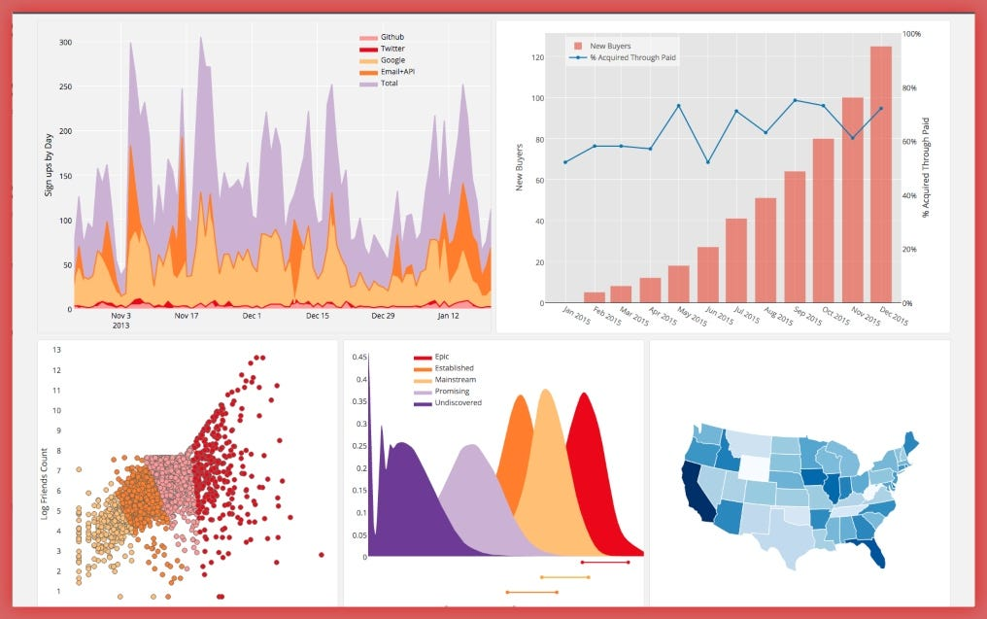




6. SOLUCION PROPUESTA
Pandas
Python
Stack Tecnologico
Matplotlib
Numpy
MySQL
Seaborn
Google Cloud

Slide 11

Metodología de trabajo
Análisis de requerimientos
Recopilación y preparación de datos
Análisis exploratorio de datos
Extracción, transformación y carga (ETL)
Generación de insights
Generación de recomendaciones
Monitoreo y evaluación continua
Mars

Slide 12
Roles y responsabilidades
AGE
Data Scientist
20-39
80%
Data Engineer
40-60
50%
Data Analist
500,000+
Employees

Slide 13
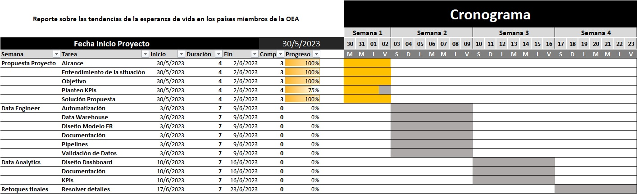
Cronograma

Slide 14

GRACIAS POR SU ATENCION

